Slide 1
Лексические ресурсы
НИС «Компьютерная семантика» 02.09.2024

Slide 2
План
WordNet (+MultiWordNet)
Как устроен
Как к нему обращаться через nltk
Зачем он нужен
Как создавать подобные ресурсы
FrameNet
Как устроен
Как нему обращаться через nltk
Зачем нужен
CLICS
Как устроен
Как его использовать и как развивать
Обобщение
Графы
Домашнее задание
Notes:
Стандартное представление лексики – неструктурированное словарное

Slide 3
WORDNET

Slide 4
Тезаурусы
Тезаурус – словарь, в котором указываются семантические отношения между единицами
Пример: РуТез (http://www.labinform.ru/pub/ruthes/index.htm)

Slide 5
Типы семантических отношений
Выше-ниже: гипонимы, гиперонимы, когипонимы
Синонимы, антонимы
Часть-целое: меронимы и холонимы

Slide 6
WordNet
http://wordnet.princeton.edu/
Семантическая сеть для английского языка
Доступен онлайн, для скачивания и через nltk
Указаны типы семантических отношений
Основная единица – синсет (значение и реализующий его синонимический ряд)
По образу и подобию английского WordNet-a создаются WordNet-ы с той же структурой для других языков

Slide 7
Фрагмент структуры WordNet-а
domestic_animal.n.01
гипероним
cat.n.01
dog.n.01
когипонимы
гипероним
puppy.n.01
toy.n.05
hunting_dog.n.02
когипонимы
гипоним
гипоним
гипоним

Slide 8
MultiWordNet
http://compling.hss.ntu.edu.sg/omw/
За основу взята структура (семантическое дерево) английского ворднета
На нее наложены данные других языков
Через nltk доступны 31
Существует версия на 150 языков (данные собраны автоматически по Wiktionary), доступна для скачивания, см.:
http://compling.hss.ntu.edu.sg/omw/summx.html

Slide 9
MultiWordNet: иллюстрация
domestic_animal.n.01
rus: домашнее животное
fra: …
rus: собака
fra: …
cat.n.01
dog.n.01
rus: кошка
fra: chat
hrv: mačka
puppy.n.01
toy.n.05
hunting_dog.n.02
rus: щенок
fra: …
rus: той
fra: …
rus: охотничья собака
fra: …

Slide 10
WordNet через nltk (см. CompSem_wn_fn.ipynb)
У каждого синсета и у каждой леммы (слова в определенном значении) есть свой ID, ср. dog.n.01
Основные методы:
synsets – выдает список синсетов
synset – выдает один синсет
lemmas – выдает список лемм
lemma – выдает одну лемму
all_synsets – доступ ко всем синсетам
all_lemma_names – доступ ко всем словам

Slide 11
Синсет
имя: name()
определение: definition()
набор лемм: lemmas() или lemma_names()
примеры (иногда): examples()

Slide 12
Отношения между синсетами
гипонимы – hyponyms()
гиперонимы – hypernyms()
гипероним(ы) верхнего уровня – root_hypernyms()
холонимы – member_holonyms()
меронимы – member_meronyms()
similar to – similar_tos()
ближайший общий гипероним - lowest_common_hypernyms
расстояние между синсетами (несколько разных метрик)

Slide 13
Некоторые отношения определены только для лемм:
Антонимы – antonyms()
Деривационные отношения – derivationally_related_forms()
Для относительных прилагательных – существительные, от которых они образованы: pertainyms()

Slide 14
Русские ворднеты
RuWordNet:
http://www.ruwordnet.ru/
YARN (Yet Another Russian Net):
https://russianword.net/

Slide 15
Для решения каких задач может пригодиться WordNet?
Информационный поиск, семантическая дизамбигуация, диалоговые системы, автоматическое реферирование и проч.
Как создаются ворднеты?
Вручную (см. Принстонский WordNet)
Краудсорсинг
Конвертация из существующих ресурсов (см. RuWordNet)
Перевод с другого языка
Извлечение отношений из словаря
Извлечение отношений из неразмеченного корпуса
Извлечение отношений из векторных моделей
(см. Алексеевский 2018)
Для представления семантики каких слов такой формат хорошо подходит? А для каких подходит плохо?

Slide 16
FRAMENET

Slide 17
WordNet – парадигматические отношения (очень грубо: какие слова могут занимать ту же позицию в контексте, что и данное)
FrameNet – синтагматические отношения (очень грубо: какие слова могут сочетаться с данным)

Slide 18
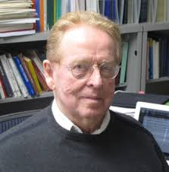
Фреймы: теоретическая справка
Фрейм – схематическое представление о ситуации. Он задает участников ситуации и отношения, которые их связывают
Лексические единицы «высвечивают» во фрейме какой-то фрагмент
Все элементы фрейма взаимосвязаны, так что активизация части фрейма (через определенную лексему) приводит к активизации всего фрейма
Понятие фрейма впервые предложено Марвином Минским для моделирования баз знаний - искусственный интеллект
В лингвистику это понятие принесено Чарльзом Филлмором
Чарльз Филлмор
(1929 - 2014)

Slide 19
Пример: фрейм Commercial event (Филлмор)
– Elements: buyer, seller, money, goods
– Events: transfer of money from buyer to seller; followed by transfer of goods from seller to buyer
Лексемы «высвечивают» фрагмент фрейма:
– Buy: buyer and goods “I bought a car (from him).”
– Sell: seller and goods “He sold his car (to me).”
– Pay: buyer and money “I paid $1000 (for the car).”
– Spend: buyer and money “I spent $1000 (on the car).”
– Cost: goods and money “The car cost $1000.”
– Charge: seller and money “He charged $1000 (for the car).”

Slide 20
FrameNet
https://framenet2.icsi.berkeley.edu
Около 1200 фреймов, 13 000 лексических единиц
Отношения между фреймами (в т.ч. иерархические)
Для каждого фрейма:
Определение
Ядерные и периферийные участники
Слова, относящиеся к данному фрейму
Для каждого слова корпус размеченных предложений
Начат Филлмором, продолжает развиваться
Активно разрабатываются фреймнеты для других языков (аналог для русского языка: http://www.framebank.ru/)

Slide 21
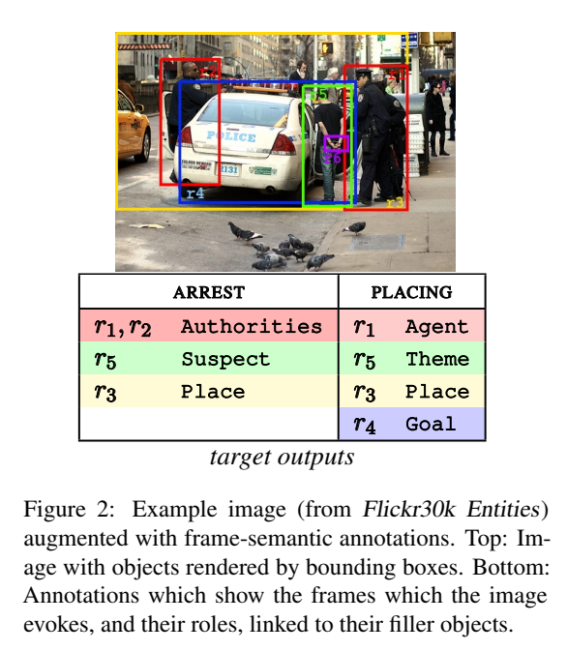
Фреймовая разметка изображений
ImageNet (https://www.image-net.org/) – база изображений, привязанных к иерархии WordNet-a (только для имен; используются для идентификации участников ситуаций)
Torrent et al. 2022. Representing Context in FrameNet: A Multidimensional, Multimodal Approach (FrameNet, обогащенный изображениями и видео-клипами)
Visual Semantic Role Labeling (vSRL)
(Silberer & Pinkal 2018)

Slide 22
FrameNet из nltk
frames() – функция, выдающая массив фреймов
frame() – функция, выдающая один фрейм в виде словаря
Аналогично:
lus() – функция, выдающая массив слов (lexical units)
lu() – функция, выдающая информацию об одном слове в виде словаря

Slide 23
FrameNet из nltk
Что есть у каждого фрейма:
ID – ID
название – name
определение – definition
словарь всех слов, относящихся к данному фрейму – lexUnit
словарь всех элементов ( = участников, ролей, относящихся к данному фрейму) – FE

Slide 24
Сведения об участниках фрейма
ID и название элемента
Определение
Тип: ядерный vs. периферийный vs. экстра-тематический
Связь с другими элементами: наличие каких элементов требует, каких – исключает

Slide 25
Сведения о словах
ID
Определение
Часть речи
Размеченные примеры (!)
…и некоторые другие

Slide 26
Практическое задание
Найдите все фреймы, в число ядерных (Core) элементов которых входит участник с ролью начальной точки перемещения (Source).

Slide 27
CLICS

Slide 28
Cross-Linguistic Linked Data
Martin Haspelmath & Robert Forkel
glottolog
WALS, WOLD и другие базы данных
агрегаторы типа CLICS
софт и формат данных
журналы например, Dictionaria (https://dictionaria.clld.org/): словари малых языков с грамматическим комментарием

Slide 29
Database of Cross-Linguistic Colexifications (CLICS)
https://clics.clld.org/
Агрегатор доступных электронных словарей (словников) и баз данных
Содержит:
Набор лексических значений («концептов»)
Сведения о колексификации

Slide 30




Колексификация
Два или более значений покрываются одним и тем же словом
Ср.
‘старший брат’
‘младший брат’
VS. дислексификация:
‘старший брат’
‘младший брат’
(орокский < тунгусо-маньчжурский)

Slide 31
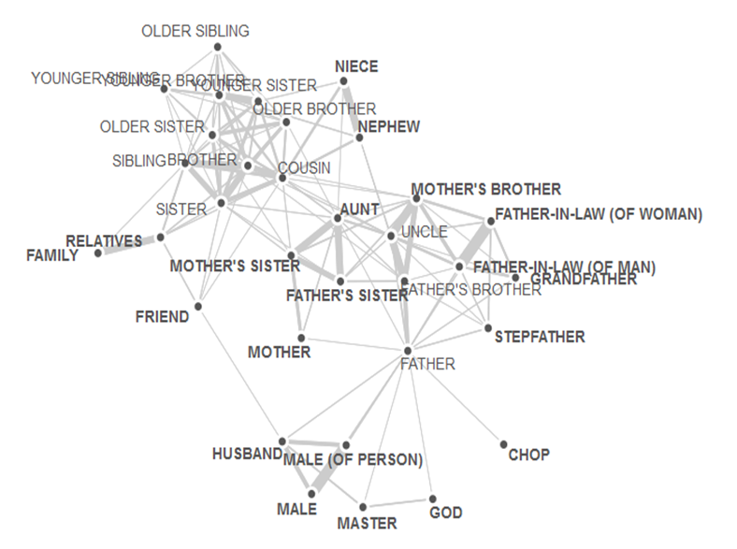
Кластер
‘старший брат’

Slide 32
Набор значений (Concepticon)
(https://concepticon.clld.org/)
Опубликованные словники, приведенные к общему виду
Словники: от списков Сводеша до клинических тестов на называние (naming tests)
30222 уникальных элемента из 160 словников приведены к единому списку из 2495 лексических значений
У каждого концепта есть уникальное имя и определение

Slide 33
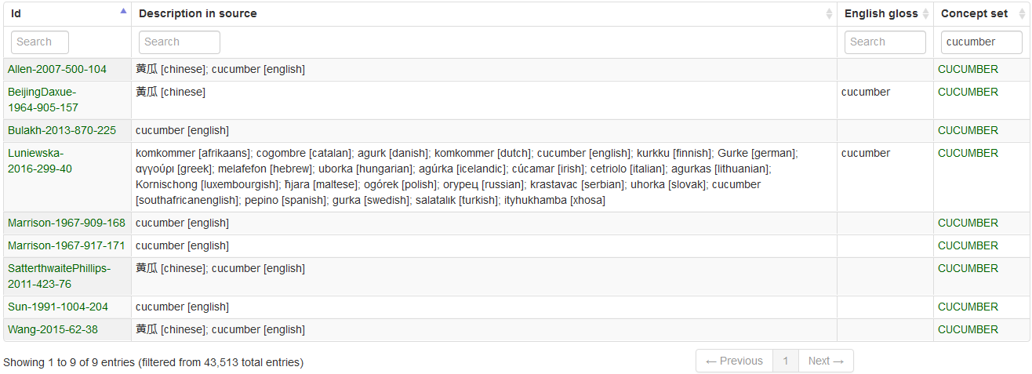
Concepticon: пример

Slide 34
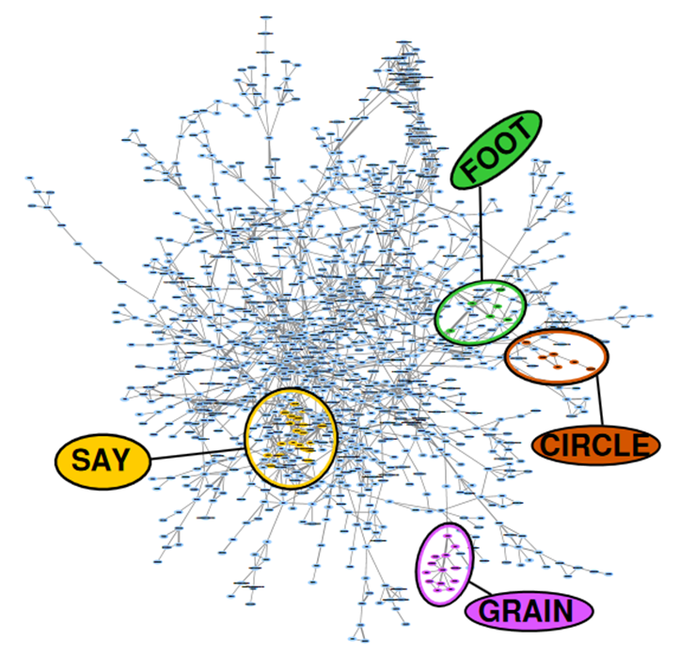
CLICS целиком

Slide 35
CLICS
Для решения каких задач может использоваться?
Сравнительно-историческое языкознание, ареальная лингвистика, лексическая типология…
Как пользоваться: открытый код
https://github.com/clld/clics
Как создавать / развивать подобные ресурсы?

Slide 36
Обобщение
Ворднет – скорее для имен, top-down approach
Фреймнет – для предикатов, тоже top-down
CLICS – в общем для всего, bottom-up
Структура каждого из этих ресурсов – графовая
Как организовано лексико-семантическое пространство?
Вопрос, который занимает лексических типологов, нейролингвистов, компьютерных лингвистов (ср. многоязычные дистрибутивные модели типа BERT) прямо сейчас

